Slide 1
GGY 122
Matematik II
(2-2)4
Dr. Öğr. Üyesi İbrahim ERDAL
Ankara Üniversitesi UBF Gayrimenkul Geliştirme ve Yönetimi Bölümü

Slide 2
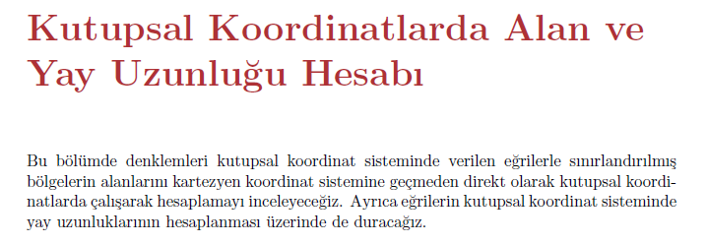
KUTUPSAL KOORDİNATLARDA ALAN VE YAY UZUNLUĞU HESABI

Slide 3
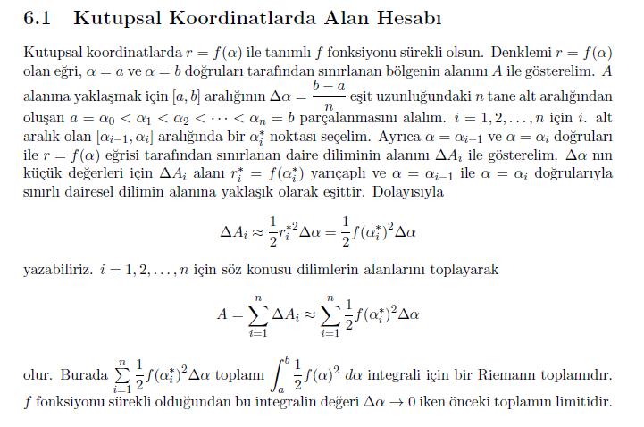
KUTUPSAL KOORDİNATLARDA ALAN VE YAY UZUNLUĞU HESABI

Slide 4
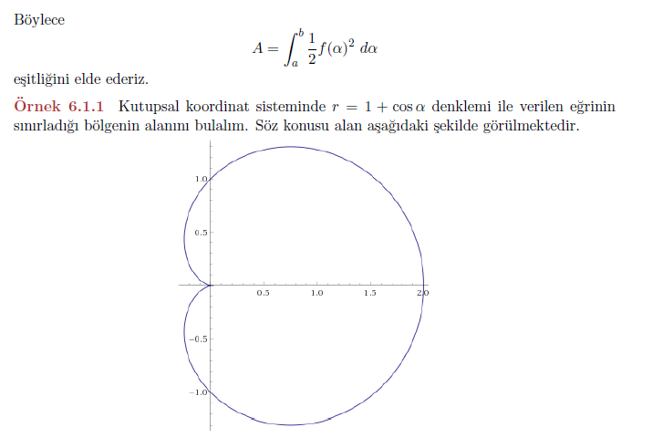
KUTUPSAL KOORDİNATLARDA ALAN VE YAY UZUNLUĞU HESABI

Slide 5
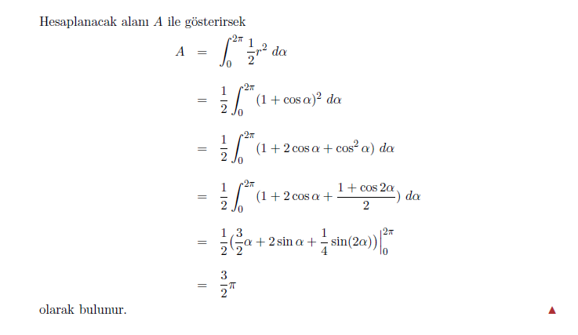
KUTUPSAL KOORDİNATLARDA ALAN VE YAY UZUNLUĞU HESABI

Slide 6
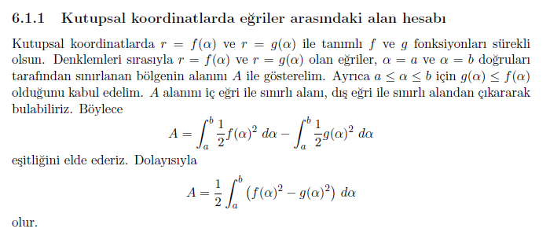
KUTUPSAL KOORDİNATLARDA ALAN VE YAY UZUNLUĞU HESABI

Slide 7
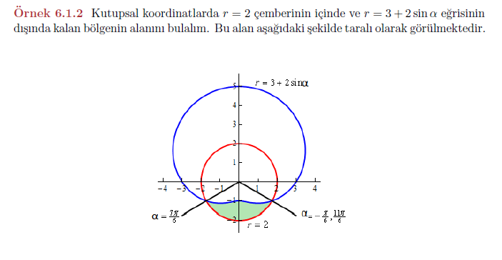
KUTUPSAL KOORDİNATLARDA ALAN VE YAY UZUNLUĞU HESABI

Slide 8
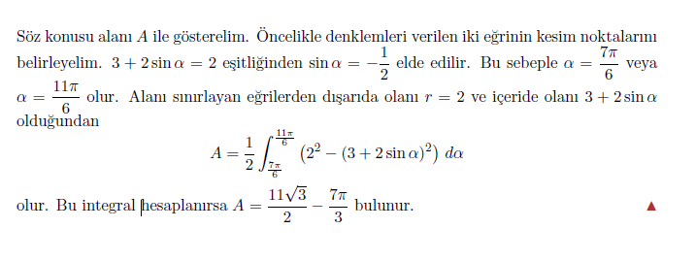
KUTUPSAL KOORDİNATLARDA ALAN VE YAY UZUNLUĞU HESABI

Slide 9
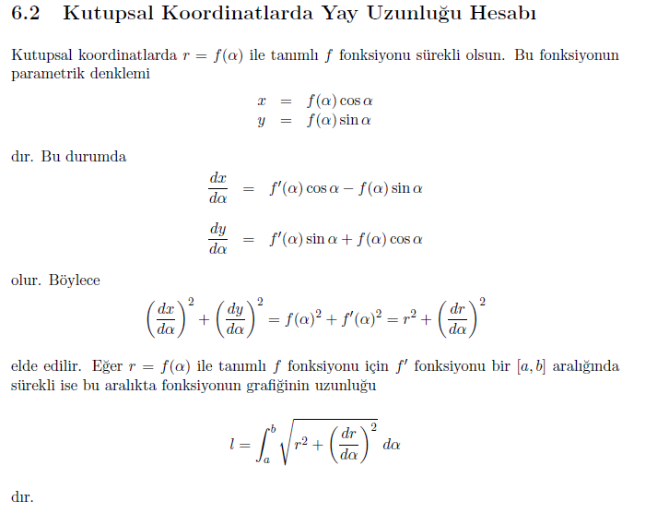
KUTUPSAL KOORDİNATLARDA ALAN VE YAY UZUNLUĞU HESABI

Slide 10
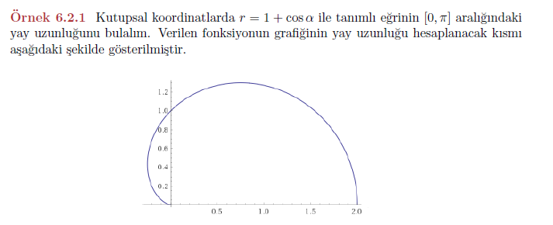
KUTUPSAL KOORDİNATLARDA ALAN VE YAY UZUNLUĞU HESABI

Slide 11
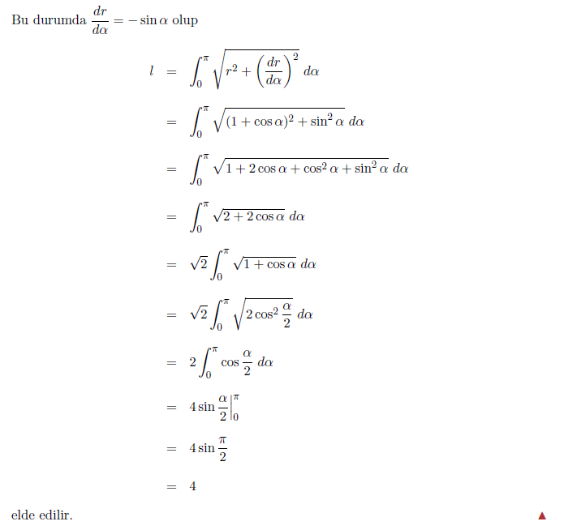
KUTUPSAL KOORDİNATLARDA ALAN VE YAY UZUNLUĞU HESABI

